Slide 1
德州市社区养老信息化服务体系项目方案
报告人：李萌

Slide 2
目录
1、项目背景
2、项目内容
3、项目创新
4、项目推进

Slide 3
1
项目背景

Slide 4
1.1.项目背景
中国社会已经进入了快速老龄化阶段。自1999年中国进入老龄社会开始，我国老年人口数量不断增加。截止2014年底，我国60周岁及以上老年人口21242万人，占总人口的15.5%，65周岁及以上人口13755万人，占总人口的10.1%。全国60岁以上的老年人口净增加999万，约1000万，增长6‰，高于自然人口增长率5.21‰，老龄化加速。截至2015年底，全国60岁及以上老年人口22200万人，占总人口的16.1%，其中65岁及以上人口14386万人，占总人口的10.5%。”未富先老’的特征日益凸显，对我国现代化进程产生全面而深远影响。预计2020年老年人口将达到2.43亿，到21世纪中叶将超过4亿，占全国总人口的28%，即每4个人中就有一位老年人；据预测我国65岁以上老年人数将从2000年的0.94亿（占总人口的7.3%）增加到2050年的3.34亿（占总人口的22.6%），我国已成为老龄化速度最快，老年人口最多的国家。

Slide 5
1.2.老年人问题及需求分析
目前老年人面临最多的问题，对生活自理程度较低的老年群体来说，是陪护照料、看病就医、心理慰藉。其中许多独居老年人、失智老年人、失能半失能老人，具有更高的专业服务需求，比如对独居老年人关怀慰问服务、老年人远程诊疗服务、失智老年人的定位救援服务、失能半失能老人应急服务等。对身体健康的中低龄老年活力人群来说，由于闲暇时间充足，精神层面需求旺盛，更渴望能融入社会，加强人际交流，增加文化娱乐活动，比如希望学习书法绘画、老年瑜伽、舞蹈健身，愿意参加老年大学培训班、老年大学在线教育等。解决这些老年人出现的养老服务问题十分迫切，加快健全完善养老服务体系，采取多种服务措施，创新服务方式、服务方法是解决养老服务问题的基础保障。

Slide 6
2
项目内容

Slide 7
2.项目内容
社区居家养老服务体系以居家老年人为服务对象，以社区居家养老服务信息平台为手段，以专业化的社会工作队伍为依托，以精准化服务为目标，为有需求的老年人提供解决精神层面和日常生活困难为主要内容的社会化社区居家养老服务。

Slide 8
2.项目内容
社区老年人”学养结合”示范服务
失智老年人定位救援服务
社区居家养老服务中心
失能半失能老年人救助服务
老年人远程管理式诊疗服务
空巢老年人关怀慰问服务

Slide 9
2.1社区老年人”学养结合“示范服务
社区老年人“学养结合”示范服务，提供线上电视教学和即时互动，线下实体教学。开展社区老年志愿者骨干培训、社区老年学校骨干学员培训、社区老年远程教育服务；同时提供日间照料服务，使养老与学习娱乐采购结合在一起，老年人在学习中养老，在养老中学习。

Slide 10
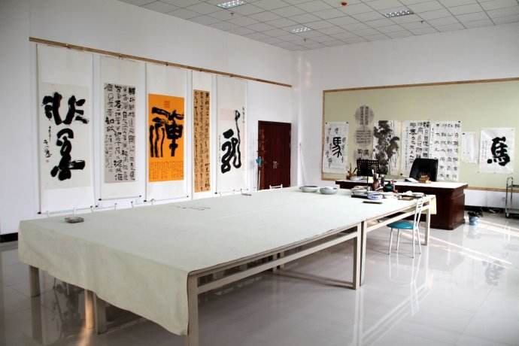
2.1.1“笔墨瀚海”书画室
书画老师现场授课

Slide 11
2.1.2“舞动人生”舞蹈室
舞蹈/太极/瑜伽老师现场授课

Slide 12
2.1.3“丝竹雅韵”乐器馆
乐器老师现场授课

Slide 13
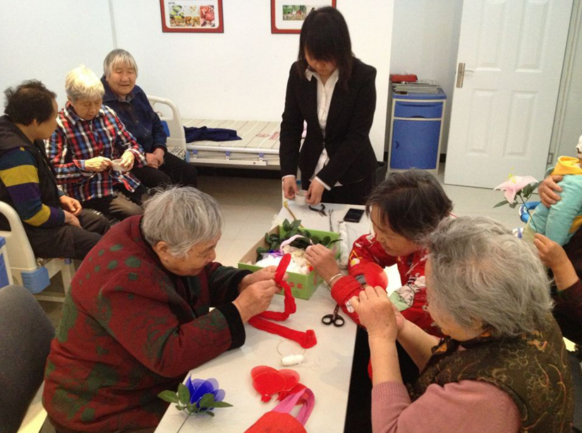
2.1.4“巧手工坊”手工坊
手工老师现场授课

Slide 14
2.1.5 多功能大讲堂
讲座老师现场授课

Slide 15
2.2.独居空巢老人关怀慰问服务
独居空巢老年人关怀慰问服务。为空巢老年人提供精神慰藉、紧急救助、事务代办、定期巡视等服务，解除空巢独居老年人的孤独感，及其儿女的后顾之忧。

Slide 16
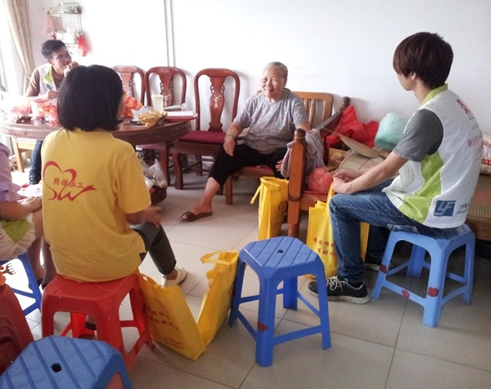
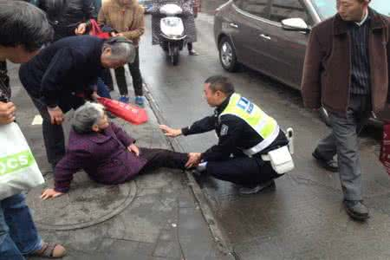
2.2 独居空巢老人关怀慰问服务
精神慰藉
紧急救助

Slide 17
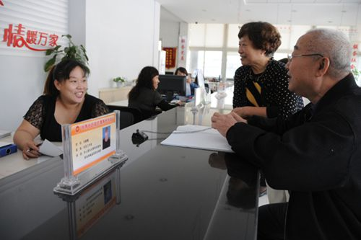
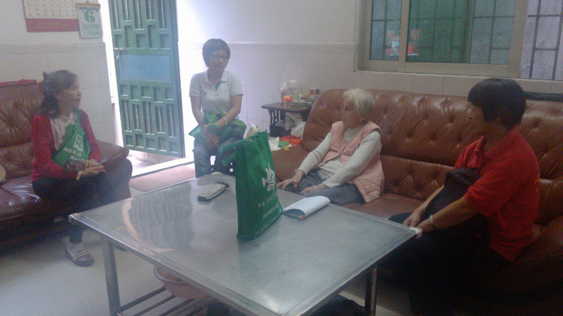
2.2 独居空巢老人关怀慰问服务
事务代办
定期巡视

Slide 18
2.3 失智老年人定位救援服务
失智老年人定位救援服务。为失智老年人及家庭提供居住监视、室内安全巡视、GPS定位、紧急救援服务。最大程度地保障失智老年人安全，极大地解放失智老年人家庭的困扰。

Slide 19
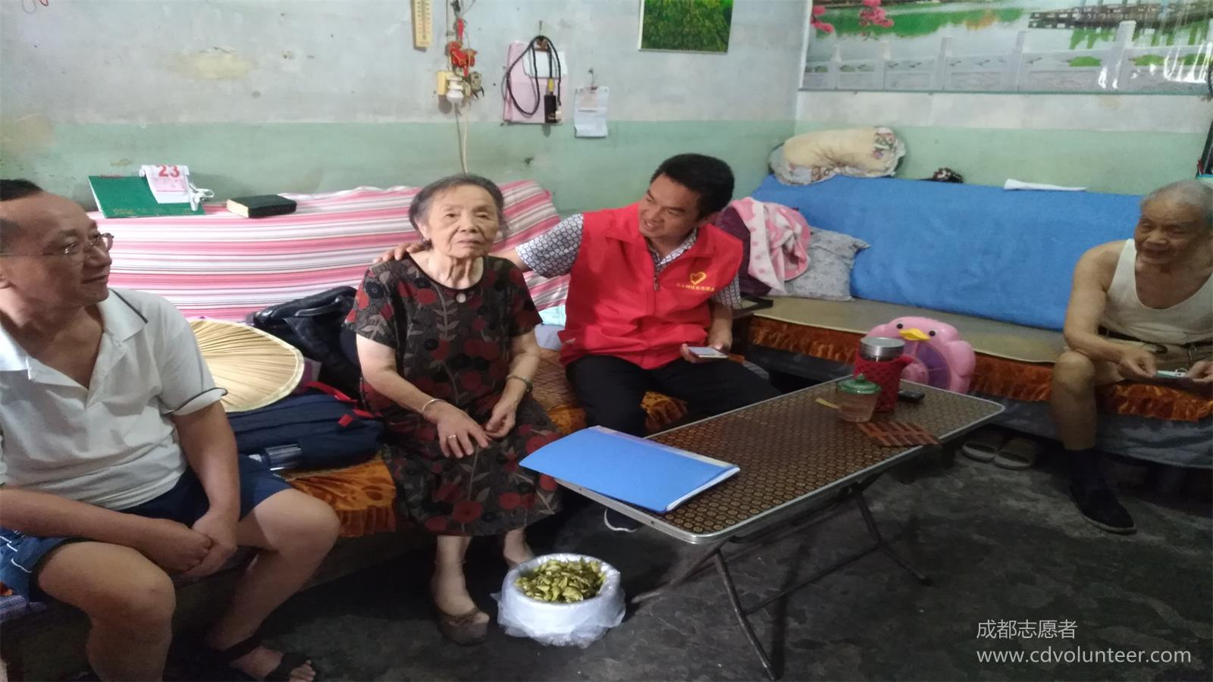
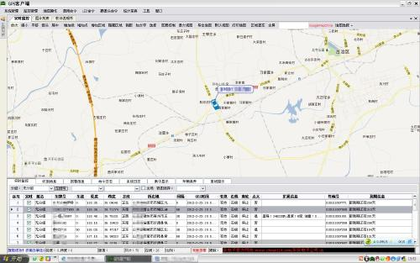
2.3 失智老年人定位救援服务
安全巡视
GPS定位救援

Slide 20
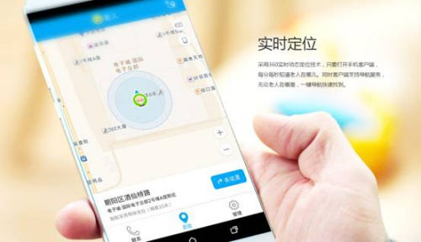
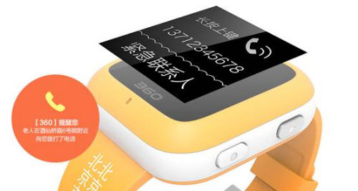
2.3 失智老年人定位救援服务
360老人手环采用瑞士高端芯片，通过GPS、WiFi、基站和重力感应等多重定位技术，定位非常精准，即使老人在建筑物里面也能准确显示位置。每15s手环会自动更新一次老人的定位，实时描绘老人动态轨迹，而且还可以为老人设置一个“安全区域”，当老人离开这个范围时，就会触发警报通知紧急联系人，家人就可以通过“360老人卫士”APP查看老人的行动轨迹或者给手表拨打电话。
同时这款产品也同样适用于所有需要远程照顾和关心的老人。除定位功能外，360老人手环还具备双向通话、紧急联系人通报及“监听”功能。双向通话功能下，子女不仅可以通过“360老人卫士”APP与手表进行通话或者语音、文字和表情，老人们也可以通过手表给子女拨打电话，表达关心与问候。除了常规的联系人以外，360老人手环还能设置一个紧急联系人，手环大屏幕会显示紧急联系人的信息，当老人遇到危险或者意外走失的时候，可一键拨打紧急联系人号码，未接通时会将老人所在的位置信息以短信的形式发给紧急联系人，第一时间解救老人；监听功能则是为了能够让子女随时了解老人的健康情况，接收、感知老人周围的声音和周遭的环境，以判断老人是否需要近距离照顾。

Slide 21
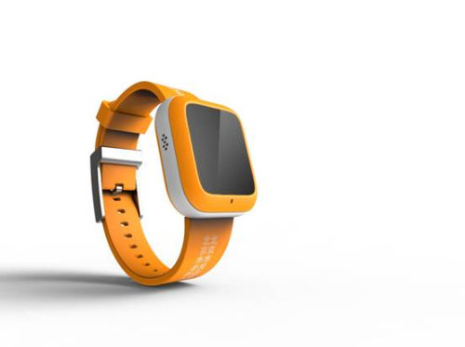
2.3 失智老年人定位救援服务
360老人手环的安全性能也非常强大。它使用凝胶聚合物锂电池，这种电池用固态聚合物电解质来代替液体电解质，能够有效防止电池漏液，安全性更好，即使受到外力冲击或者在高温环境中，不会发生爆炸，老人佩戴的时候，无需担心磕碰或者因一时疏忽放在高温地点而出现危险。此外，520毫安的电池容量给手环带来长达5天的续航时间，当老人意外走失的时候，能够给家人充足的时间来确定老人的位置，为寻找老人带来便利。
除了强大的功能，还包含很多优质的服务。它包含三年的免费流量和服务费(手环每月通话主叫时长30分钟，接听免费，流量30M)，而且为了帮助老人快速熟悉手表的使用，360的工作人员还将上门服务，为老年人安装手环中用到的APP，解答老人的疑问，指导老年人使用，降低老人使用门槛，从细节上保证每一个手环的功效都能得到最大化发挥。
选择与360合作，其一在于360公司具备雄厚的科研技术，作为科技型手表的先锋企业，360在儿童手表技术领域已达到了卓越水准，其产品凭借精准的定位和多元化的功能，受到市场广泛好评，由此也可以相信其设计、生产老人手环的科技能力；其二，360公司一直致力于将技术与公益事业相结合，常年参与社会公益事业，曾多次参与“守护宝贝”、“关爱老人”“关爱老兵”等主题活动，积极承担社会责任的同时，希望向社会传递更多的温情与爱，让每一个家庭都少一分担忧担忧，多一份安心，其从事公益的行动也值得推广。

Slide 22
2.4 失能半失能老年人应急服务
失能半失能老年人应急服务。为失能老年及其家庭提供精神慰藉、紧急救助、事务代办、专业器械租用等；

Slide 23
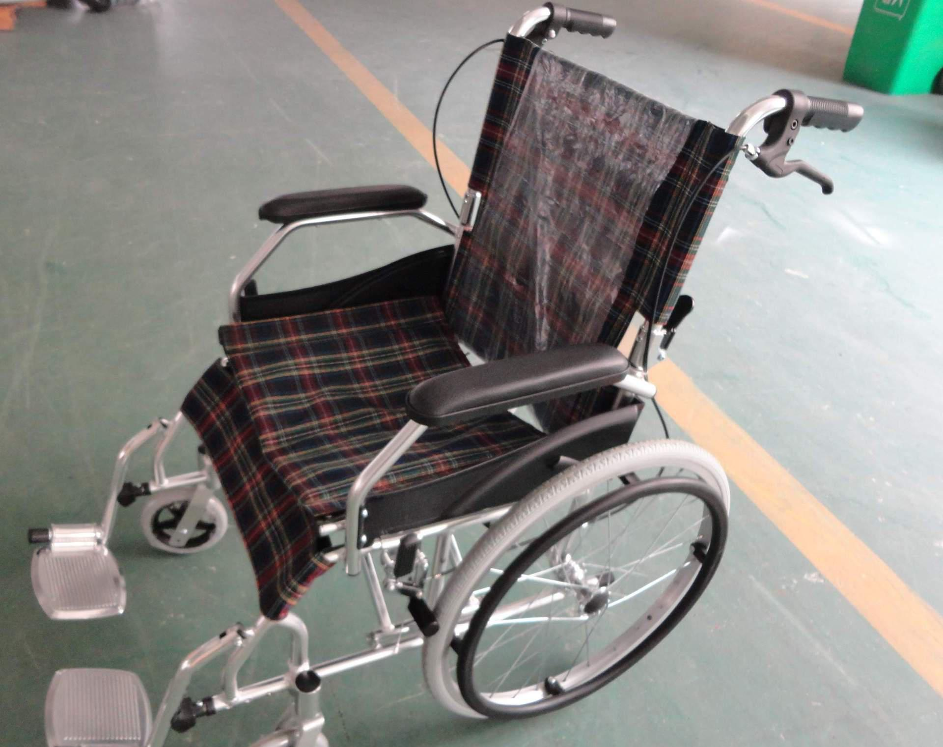
2.4 失能半失能老年人应急服务
事务代办
专业器械租赁

Slide 24
2.5 老年人远程管理式诊疗服务
老年人远程管理式诊疗服务。为行动不便的老年人提供医疗预约、远程诊疗。

Slide 25
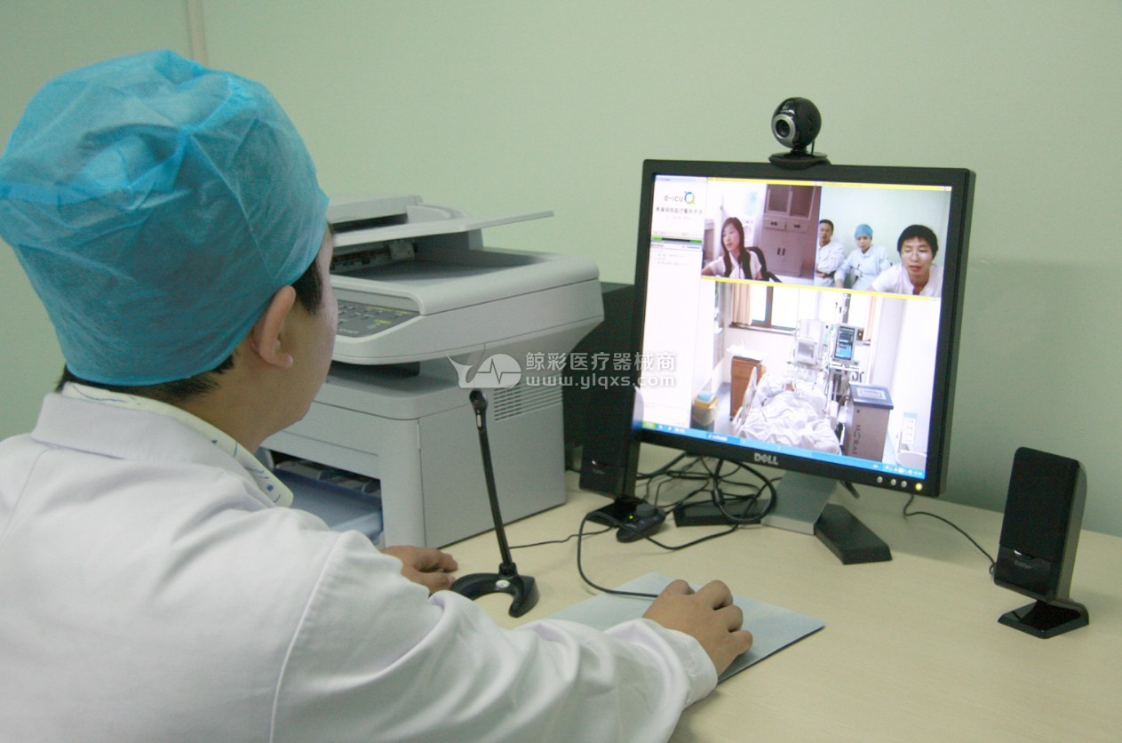
2.5 老年人远程管理式诊疗服务
医疗预约
远程诊疗

Slide 26
3
项目创新

Slide 27
3项目创新
建设社区居家老年人护理的信息化服务体系是解决老龄化社会问题的重要途径。借助现代科技发展成果和信息技术成果，建立一个具有一定规模，设施完备、服务周到的养老服务平台都是切实可行的，也是当前形势下所需要的。目前，德州市养老相关的信息平台已经具备基础，如德州市12343社区便民养老服务中心的呼叫平台、德州市社区公共综合信息平台系统、德州市有线电视传输公司的智慧城市平台、德州市养老“两台一网”（养老管理平台、养老服务平台、养老信息网）等等。同时全市养老机构也逾200多家，社会工作机构达十几家。整合各类养老服务资源，建设一个大的社区居家养老平台，将为德州市老年群体提供一个“老有所养、老有所医、老有所学、老有所为、老有所乐”的创新养老生活方式，不仅使老年人的晚年生活丰富多彩、快乐幸福，也为困难弱势老年群体提供一个温暖幸福的大家庭，使其在这个充满爱和温暖的大家庭里健康生活，这必然对构建和谐社会起到积极的促进作用。
12343平台
社区公共综合平台
有线电视智慧社区
德州市两台一网
社工机构
……

Slide 28
3.1项目创新
对空巢老年人关爱项目、失能半失能老年人应急服务项目、老年人管理式远程诊疗服务项目、失智老年人定位救援服务项目，市级层面在社会工作创业扶持中心建设可视化信息管理平台，招聘专业组织进行管理，同时要求其设立相应的救助队伍。目前中心内入驻有八个社会工作组织，同时在九个社区开展社区社会工作。中心利用此有利条件，以购买服务的方式，由入驻的社会组织对整个网络和服务实体运行和维护管理。同时利用既有的服务队伍，应用本网络和技术在四个以上社区进行社区居家养老试点。在服务对象层面，以有线电视网络为主，以其他网络和手机APP为终端，在征得老年人同意的前提下，对居家老年人活动情况进行监护和联系；其亲属也可以利用既有网络与平台、老年人、服务人员进行联系和监护。在有条件的社区或亲朋圈，建立局域网，方便老年人与邻里亲朋进行交流，有效地促进老年人融入社会。这种可视互动的方式，不仅不需要传统互联网络流量要求，而且更容易为老年人接受，使得服务人员数量也大大减少，服务对象经济负担大大减少，推广难度大大降低。对居家老年人的精神慰藉、安全监护、人际交流、亲属负担效果显著，并且能避免老年人意外事故无人得知等情况。失智老年人定位救援服务项目充分利用目前市场上成熟的技术和产品，结合市民政局“12343社区养老服务平台” 呼叫系统，对失智老年人进行定位和救援，防止老年人走失和其它恶性事件发生，减轻失智老年人家庭及辖区内公安人员的压力。

Slide 29
3.1项目创新
具体做法上，体现遵循互联网+思维，整合利用了现有的互联网网络、德州市有线传输公司“智慧城市”平台、德州市民政局“12343社区养老服务”呼叫信息平台、德州市有线电视网络、德州市社会工作创业扶持平台等各种网络技术和既有平台，满足平台中心与服务对象双向可视、即时互动，并且不会增加服务对象经济负担。项目充分整合互联网、有线电视传输网及手机、电脑终端，建设线上线下教、学、求、助场景，并建设即视即通虚拟社交网络，使老年人居家养老提升到一个新的境界。
对“学养结合”项目，在市级层面，利用社会工作创业扶持中心现有工作场地，设立实体教学场所一期可用建筑面积840平方米，根据需要，可随时扩大到1200平方米。同时可以在扶持中心建设网络管理平台，利用有线电视现有的“智慧城市”平台，对教学进行录制、存储、回放，为老年人进行“学习型”养老及社会活动提供了新的手段，提高了老年人参与性，使社区居家养老有了更加丰富的内涵。在服务对象层面，由于应用了有线电视网络、手机APP、互联网终端，学习不受场地限制，不受时间限制，理论上可以无限地随时随地的进行学习。在有条件的社区或小区，建立局域网，建立实体教学场景，聘请志愿教师进行辅导。

Slide 30
4
项目推进

Slide 31
4.项目推进
社区居家老年人关怀救助系统正在开发相关软件，除养老管理和服务系统的编制外，还要与德州市12343社区养老呼叫中心、德州市有线电视传输有限公司“智慧城市”平台、德州市社区公共服务综合平台、德州市养老服务网对接，实现无缝连接。8月11日，深圳壹零后和德州新未来将与有线电视公司、扶持中心进行方案探讨。
社区居家养老“学养结合”示范项目实体教学设施正在加紧施工，电视传输网络已经完成，各种仪器正在招标采购，教师正在招募，预计8月中旬发布招生广告，9月中旬正式开学。开学后，将通过有线电视社区讲堂扩展到有条件的社区，建设社区老年学院。
失智老年人定位救援服务将于10月份进行软件开发和调试，2017年底采购定位手环，发放到符合政府规定条件的老年人手中，同时开展定位救援服务。
2018年8月完成老年人远程诊疗系统的开发和应用。

Slide 32
感谢观看！

